Slide 1

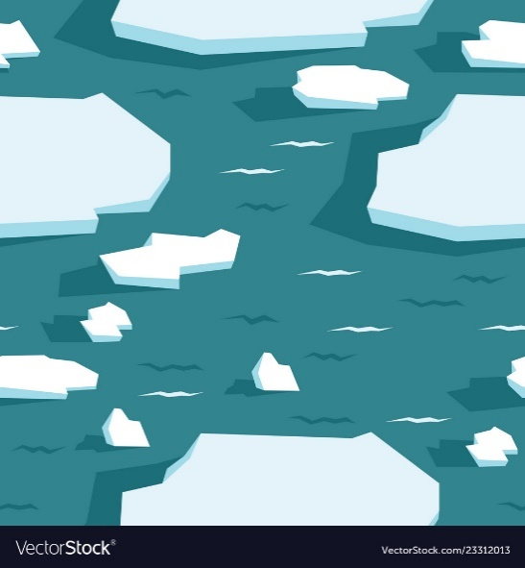
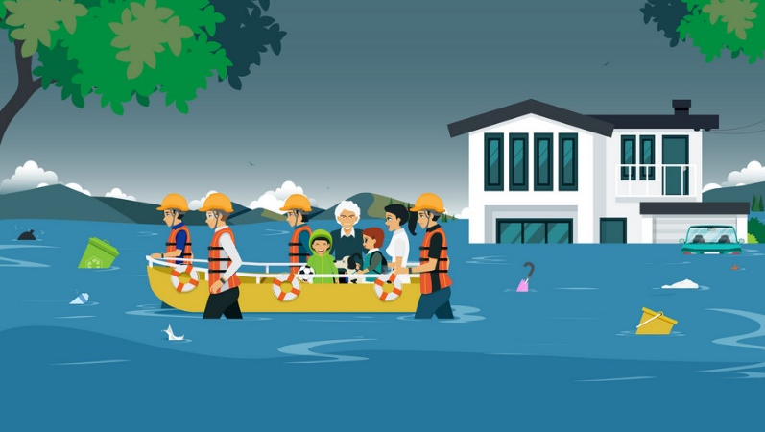
Я досліджую світ
Сьогодні
Урок
№70
Якою буває погода навесні.
Льодохід. Повінь

Slide 2
Обери, за якої температури вода переходить з твердого стану в рідкий
-25°С
-5°С
0°С

Slide 3
З чим у вас асоціюється весна. Чи всі написи правильні
Пахощі квітів
Спів птахів
Мороз
Завірюха
Струмочки
Потепління
Листопад
Зелень
Сонячне тепло
Гарний настрій

Slide 4

Побесідуймо
Чи всі написи правильні?
Чи всі зміни ми перерахували?
Пригадайте, що таке відлига?

Slide 5

Як ти гадаєш
Що таке льодохід?

Slide 6

Словничок
Льодохід - рух крижин на річках.

Slide 7
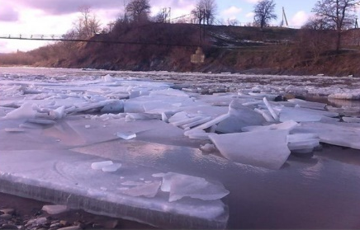
Що таке льодохід
Поступово лід на річках темніє, стає крихким, вкривається тріщинами, починає ламатися. І лід починає рухатися по річках.

Slide 8

Запам’ятай
Весняний лід дуже небезпечний! Дуже небезпечно ходити по підталому льоду, оскільки він може проломитися.

Slide 9

Поміркуй
Як ви розумієте, що таке повінь?

Slide 10
Словничок
Повінь – затоплення водою великої ділянки суходолу навесні.

Slide 11
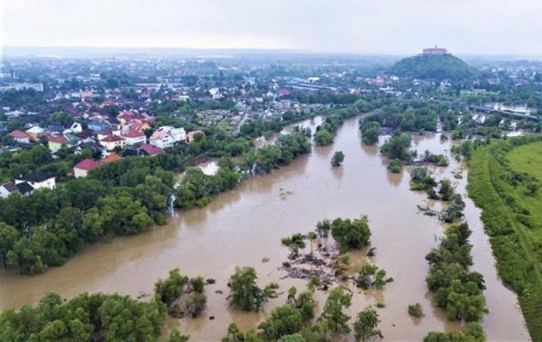
Довідничок
Таке природне явище як повінь, залежить від танення снігу. На річках відбувається швидкий підйом води. Річки переповнюються водою і вона виходить з берегів і розливається. Повінь приносить дуже багато біди людям.

Slide 12
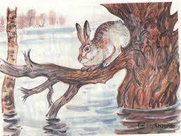
Чи безпечна повінь
Вода затоплює навколишні луки, поля, ліси.
Сильна повінь дуже небезпечна для звірів.
Але трапляються і такі весни, коли сніг сходить майже непомітно, без бурхливого розливу.

Slide 13

Прочитай оповідання
«Рання весна. На річці розпочався льодохід. Сашко пішов на річку. Він узяв із собою собаку Альму. На березі річки було багато народу: дорослих і дітей. Усі дивились, як пливуть крижини. Сашко задивився на катер, що пропливав повз.

Slide 14

Прочитай оповідання. Придумай кінцівку
Раптом він почув стривожений гавкіт Альми. Хлопчик озирнувся й побачив, що собака стоїть на крижині, яку почало відносити від берега. Довго не вагаючись, хлопчик ступив на крижину, щоб врятувати собаку...».

Slide 15

Дай відповідь на запитання
Про яке явище природи розповідається в оповіданні?

Slide 16

Перевір себе
Що тобі відомо про весняний льодохід? Чи доводилося спостерігати за цим явищем? Чим воно небезпечне?
Чи завжди буває повінь навесні? Коли буває «велика вода»?
Чи можна стрибати по крижинах у період льодоходу? Чому?

Slide 17
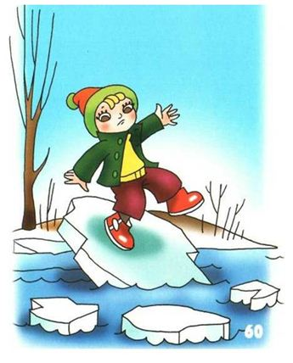
Розглянь малюнок. Чим небезпечна така поведінка

Slide 18
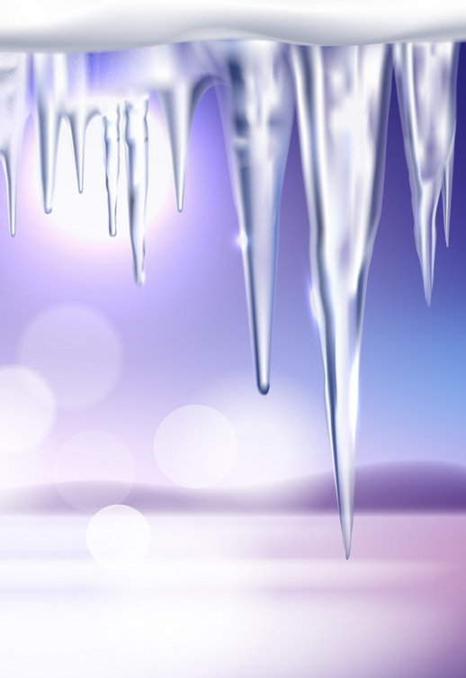
Для допитливих
Коли сонячні промені нагрівають дах – сніг тане. Краплини води стікають на його край і замерзають, тому що температура нижча за 0°. На замерзлу краплину набігає наступна, за нею - ще одна, потім ще... Бурулька «росте». Бурулька - це той самий сніг, який тане, коли температура повітря підвищується і на вулиці стає тепліше.

Slide 19

Робота в зошиті
Виконай завдання в зошиті на с.22-23

